Slide 1
Ensino Fundamental I 1º ano Língua Portuguesa
Secretaria Municipal de Educação e Cultura de Alfenas
2020

Slide 2
OLÁ, QUERIDA CRIANÇA!
PREPARAMOS COM MUITO CARINHO MAIS ALGUMAS ATIVIDADES PARA QUE VOCÊ POSSA REALIZÁ-LAS EM CASA E, ASSIM, FICARMOS PERTINHO NESTE PERÍODO DE ISOLAMENTO SOCIAL.
SENHORES RESPONSÁVEIS:
A CRIANÇA PRECISARÁ DE SEU AUXÍLIO PARA ACOMPANHÁ-LA NA REALIZAÇÃO DESTAS ATIVIDADES E REALIZAR A LEITURA DE TODO O MATERIAL.
NÃO HÁ NECESSIDADE DE REALIZAR A IMPRESSÃO DESTE MATERIAL. AS ATIVIDADES NÃO SÃO OBRIGATÓRIAS. OS ALUNOS IRÃO REVER ESTAS ATIVIDADES NA VOLTA ÀS AULAS.
VAMOS COMEÇAR!

Slide 3
IREMOS VER SOBRE UM ASSUNTO MUITO IMPORTANTE: DENGUE.
VAMOS APRENDER UM POUCO MAIS COM A TURMINHA DO “QUINTAL DA CULTURA”: DOROTEIA, LUDOVICO E OSÓRIO.
VEJA O VÍDEO ACESSANDO O LINK AO LADO.
DEPOIS, CONTE PARA ALGUÉM DE SUA FAMÍLIA O QUE VOCÊ APRENDEU SOBRE A DENGUE.
ACESSE O LINK PARA ASSISTIR O VÍDEO:
https://www.youtube.com/watch?v=X6sVio4ib7k

Slide 4
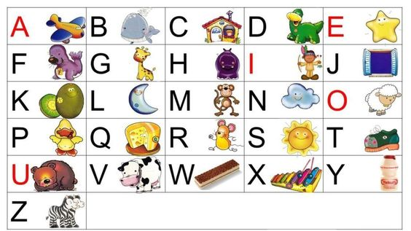
RELEMBRANDO O ALFABETO
ACESSE O LINK PARA OUVIR A “MÚSICA DO ALFABETO SÓ COM PERSONAGENS INFANTIS”: https://www.youtube.com/watch?v=VgUAWAX5dcI
Imagem disponível em: https://semeandoluz.wordpress.com/palavra-de-educador-para-educador/alfabeto-libras/
FAÇA A LEITURA DO ALFABETO, SEGUINDO A ORDEM ALFABÉTICA.
Imagem disponível em: https://br.pinterest.com/pin/631841022698552090/

Slide 5
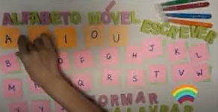
VAMOS CONSTRUIR UM ALFABETO MÓVEL!
ATIVIDADE PRÁTICA
VOCÊ PRECISARÁ DE: TESOURA SEM PONTA; PAPELÃO FINO OU FOLHA DE PAPEL E LÁPIS.
FAÇA AS VOGAIS (A-E-I-O-U) 5 VEZES CADA LETRA.
FAÇA AS CONSOANTES ( B-C-D-F-G-H-J-K-L-M-N-P-Q-R-S-T-V-W-X-Y-Z) 2 VEZES CADA LETRA.
RECORTE AS LETRAS COM A AJUDA DE SEU RESPONSÁVEL.
GUARDE AS LETRAS EM UMA CAIXINHA OU SAQUINHO.
Imagem disponível em: https://www.youtube.com/watch?v=E8XJRXNv8j4

Slide 6
ATIVIDADE 1 QUE TAL FORMAR ALGUMAS PALAVRAS COM SEU ALFABETO MÓVEL?
A) UTILIZANDO AS LETRAS DE SEU ALFABETO MÓVEL, FORME SEU NOME. EM SEU CADERNO OU FOLHA, FAÇA A DATA E ESCREVA SEU NOME.
APRENDEMOS NO VÍDEO DO “QUINTAL DA CULTURA”, QUE A DENGUE É TRANSMITIDA POR MEIO DA PICADA DO MOSQUITO AEDES AEGYPTI.
B) OBSERVE A PALAVRA: .
FORME ESTA PALAVRA UTILIZANDO AS LETRAS DE SEU ALFABETO MÓVEL.
EM SEU CADERNO OU FOLHA, ESCREVA A PALAVRA PICADA.
CONTE E DIGA QUANTAS LETRAS ESTA PALAVRA POSSUI.
CIRCULE COM SUA COR PREFERIDA A LETRA INICIAL DESTA PALAVRA.
PICADA
INFORMAÇÃO: AEDES AEGYPTI É O NOME CIENTÍFICO DE UM MOSQUITO QUE TRANSMITE A DENGUE, FEBRE AMARELA URBANA, ALÉM DA ZICA E DA CHIKUNGUNYA.

Slide 7
C) AINDA UTILIZANDO SEU ALFABETO MÓVEL, TROQUE A LETRA P DA PALAVRA PICADA PELA LETRA B E DESCUBRA UMA NOVA PALAVRA. EM SEU CADERNO OU FOLHA, ESCREVA A PALAVRA QUE VOCÊ DESCOBRIU E CIRCULE COM SUA COR PREFERIDA A LETRA INICIAL DESTA NOVA PALAVRA.
D) ENCONTRE EM REVISTAS, JORNAIS, FOLHETOS DE SUPERMERCADO, 5 PALAVRAS QUE SE INICIAM COM A LETRA P E 5 PALAVRAS QUE SE INICIAM COM A LETRA B. RECORTE AS PALAVRAS E COLE-AS EM SEU CADERNO OU FOLHA.

Slide 8
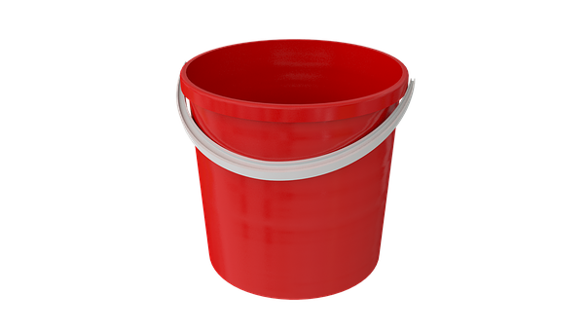
ATIVIDADE 2
EM SEU CADERNO OU FOLHA, FAÇA A DATA E ESCREVA AS PALAVRAS ABAIXO:
CIRCULE COM SUA COR PREFERIDA A LETRA INICIAL DE CADA PALAVRA.
AGORA, DE ACORDO COM AS LETRAS INICIAIS QUE VOCÊ CIRCULOU, ESCREVA AS PALAVRAS NOVAMENTE COLOCANDO-AS EM ORDEM ALFABÉTICA.
VOCÊ PODERÁ VOLTAR NA PÁGINA DE NÚMERO 4 DESTE MATERIAL, PARA VER O ALFABETO NA ORDEM ALFABÉTICA.
DENGUE
CAIXA
AREIA
BALDE
Imagens disponíveis em: https://br.pinterest.com/pin/860469072529346496/
https://pixabay.com

Slide 9
Ensino Fundamental I 1º ano Matemática
Secretaria Municipal de Educação e Cultura de Alfenas
2020

Slide 10
ATIVIDADE 1
DOROTEIA, LUDOVICO E OSÓRIO, OS PERSONAGENS DA HISTÓRIA QUE VOCÊ ASSISTIU, LIMPARAM TODO O QUINTAL, NÃO DEIXANDO ÁGUA PARADA. ELIMINARAM OS FOCOS DO MOSQUITO DA DENGUE SEGUINDO AS DICAS ABAIXO:
Imagem disponível em: http://www.mds.gov.br/webarquivos/sala_de_imprensa/boletins/boletim_brasil_social/2016/fevereiro/boletim_brasil_social_especialZIKAZERO-05022016.html
OBSERVE ATENTAMENTE A SEQUÊNCIA DE MATERIAIS QUE DOROTEIA, LUDOVICO E OSÓRIO, ORGANIZARAM NO QUINTAL DA CASA:
Imagens disponíveis em: https://br.pinterest.com/pin/762023199438467276/
http://www.trilivre.com.br/2017/01/o-verao-chegou-e-atencao-deve-ser.html
SEGUINDO A SEQUÊNCIA, QUAL É O PRÓXIMO OBJETO? DESENHE EM SEU CADERNO OU FOLHA. NÃO ESQUEÇA DE COLOCAR A DATA.

Slide 11
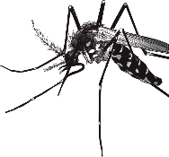
ATIVIDADE 2
A) OBSERVE A ÁRVORE, OS MOSQUITOS DA DENGUE E RESPONDA EM SEU CADERNO OU FOLHA:
QUANTOS MOSQUITOS ESTÃO EM CIMA DA ÁRVORE?
QUANTOS MOSQUITOS ESTÃO EMBAIXO DA ÁRVORE?
QUANTOS MOSQUITOS TEM AO TODO?
Imagens disponíveis em: https://pixabay.com/pt/vectors/%C3%A1rvore-aquarela-natureza-design-616817/ https://www.gratispng.com/png-0oe3as/download.html

Slide 12
B) CONTE QUANTAS GARRAFAS ELES VIRARAM PARA BAIXO EVITANDO O ACÚMULO DE ÁGUA. REGISTRE A RESPOSTA EM SEU CADERNO OU FOLHA.
Imagem disponível em: https://br.pinterest.com/pin/860469072529346496/
Imagem disponível em: http://www.petropolis.rj.gov.br/xo-mosquito/sintomas.php

Slide 13
CONFIRA SE VOCÊ ACERTOU AS RESPOSTAS
LÍNGUA PORTUGUESA
ATIVIDADE 1
B) PICADA, POSSUI 6 LETRAS. A LETRA INICIAL DESTA PALAVRA É P.
C) A NOVA PALAVRA FORMADA É BICADA. SUA LETRA INCIAL É B.
ATIVIDADE 2
ORDEM ALFABÉTICA DAS PALAVRAS: AREIA – BALDE – CAIXA - DENGUE
MATEMÁTICA
ATIVIDADE 1
DESENHO DE UMA GARRAFA.
ATIVIDADE 2
EM CIMA DA ÁRVORE HÁ 5 MOSQUITOS. EMBAIXO DA ÁRVORE HÁ 3 MOSQUITOS. AO TODO HÁ 8 MOSQUITOS.
ELES VIRARAM PARA BAIXO 9 GARRAFAS.

Slide 14
APRENDA BRINCANDO – DICA DE JOGO
JOGO DA DENGUE.
PEÇA PARA UM DE SEUS FAMILIARES REALIZAR A LEITURA DAS PÁGINAS DO JOGO.
ORIENTAÇÕES: NESTA ATIVIDADE, OS ALUNOS CONHECERÃO O MOSQUITO DA DENGUE, ALÉM DISSO, DEVERÃO TOMAR MEDIDAS PARA EVITAR A PROLIFERAÇÃO DA DOENÇA E FAZER A COLETA E SEPARAÇÃO DO LIXO, QUE PODE CONTRIBUIR PARA A REPRODUÇÃO DO TRANSMISSOR.(Informações disponíveis no link abaixo).
https://www.noas.com.br/ensino-fundamental-1/ciencias/jogo-da-dengue/
Imagem disponível em: https://pixabay.com/pt/images/search/controle%20de%20game/?colors=transparent

Slide 15
SIGA AS DICAS QUE VOCÊ APRENDEU E SE CUIDE! TCHAU!
Imagem disponível em: http://www.visaonoticias.com/mobile/noticia/13715/todos-contra-a-dengue-conseg-da-zona-oeste-vai-promover

